Slide 1

Oblikovanje web stranica
Visoka škola za informacijske tehnologije
8. predavanje
Jurica Đurić struč. spec. ing. techn. inf.

Slide 2
Sadržaj
XML
AJAX
jQuery
Oblikovanje web stranica

Slide 3
XML
XML -eXtensible Markup Language
Napravljen za pohranu i prijenos
Jednostavan
Oblikovanje web stranica

Slide 4
XML
XML je jezik za označavanje kao i HTML
XML oznake nisu predefinirane
XML je samo-opisujući
XML je preporučen od strane W3C
Oblikovanje web stranica

Slide 5
XML i HTML
XML služi za spremanje i prijenos podataka a ne za prezentaciju
HTML služi za prezentaciju podataka
XML ne radi ništa
XML nije zamjena za HTML
Oblikovanje web stranica

Slide 6
XML
Moraju se zatvoriti sve otvorene oznake
Oznake su case sensitive
Mora se poštivati pravilo ugnježđivanja
XML dokument mora imati root element
Atributi elementa mora biti u navodnim znakovima (<note date="12/11/2007">)
Oblikovanje web stranica

Slide 7
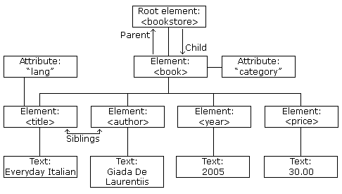
XML
Oblikovanje web stranica

Slide 8
XML
<?xml version="1.0"?>
<note>
<to>John</to>
<from>Bob</from>
<heading>Reminder</heading>
<body>Don't forget me this weekend!</body>
</note>
Oblikovanje web stranica

Slide 9
XMLHttpRequest objekt
XMLHttpRequest objekt se koristi za razmjenu podataka sa serverom u pozadini
Ažuriranje web stranice bez potrebe za ponovnim učitavanjem stranice
Traženje podataka od servera nakon što se stranica već učitala
Primanje podataka od servera nakon što se stranica već učitala
Oblikovanje web stranica

Slide 10
AJAX
AJAX = Asynchronous JavaScript and XML
AJAX nije novi programski jezik nego samo novi način korištenja postojećih standarada
AJAX je način izmjene podataka sa serverom i ažuriranja dijelova stranica bez ponovnog učitavanja stranica
Oblikovanje web stranica

Slide 11
AJAX
AJAX je tehnika za kreiranje brzih i dinamičkih web stranica
AJAX omogućava web stranicama ažuriranje asinkrono slanjem manjih paketa prema serveru.
Ažuriranje dijela stranice bez potrebe za ponovnim učitavanjem cijele stranice
Primjeri AJAX-a: Google Maps, Gmail, Youtube, Facebook.
Oblikovanje web stranica

Slide 12
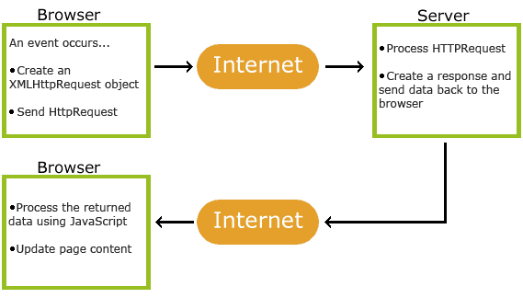
AJAX
Oblikovanje web stranica

Slide 13
AJAX
Ajax koristi sljedeće tehnologije:
XMLHttpRequest objekt(za asinkronu razmjenu podataka sa serverom)
JavaScript/DOM (za prikaz/interakciju informacija)
CSS (za uređivanje podataka)
XML (često se koristi za formatiranje podatka prilikom prijenosa)
Oblikovanje web stranica

Slide 14
AJAX
Temelj AJAX-a je XMLHttpRequest objekt
Svi moderni preglednici podržavaju korištenje XMLHttpRequest objekta (IE5 i IE6 koriste AcitveXObject)
var xmlhttp; if (window.XMLHttpRequest) {// code for IE7+, Firefox, Chrome, Opera, Safari xmlhttp=new XMLHttpRequest(); } else {// code for IE6, IE5 xmlhttp=new ActiveXObject("Microsoft.XMLHTTP"); }
Oblikovanje web stranica

Slide 15
AJAX
function loadXMLDoc(){
var xmlhttp;
if (window.XMLHttpRequest) {// code for IE7+, Firefox, Chrome, Opera, Safari
xmlhttp=new XMLHttpRequest();
}
else {// code for IE6, IE5
xmlhttp=new ActiveXObject("Microsoft.XMLHTTP");
}
xmlhttp.onreadystatechange=function() {
if (xmlhttp.readyState==4 && xmlhttp.status==200) {
document.getElementById("myDiv").innerHTML=xmlhttp.responseText;
}
}
xmlhttp.open("GET","ajax_info.txt",true);
xmlhttp.send();
}
…
<div id="myDiv"><h2>Let AJAX change this text</h2></div>
<button type="button" onclick="loadXMLDoc()">Change Content</button>
Oblikovanje web stranica

Slide 16
AJAX – Slanje zahtjeva serveru
Metode:
open(method,url,async) – određuje tip zahtjeva, URL i na koji način će se prosljediti asinkrono ili ne.
Method – tip zahjeva GET ili POST
URL – lokacija datoteke na serveru
Async – true (asinkrono), false (sinkrono)
send(string) – šalje zahtjev serveru
String – potebno samo kod korištenja POST tipom zahtjeva
Oblikovanje web stranica

Slide 17
AJAX – GET ili POST
GET je jednostavniji i brži nego POST i može se koristiti u većini slučajeva.
POST se koristi:
Pohranjena datoteka nije opcija (ažurirana datoteka ili baza sa servera)
Slanje velike količine podataka (POST nema ograničenje u veličini)
Slanje korisničkih podataka (koji mogu sadržavati nepoznate znakove) POST je robusniji i sigurniji nego GET
Oblikovanje web stranica

Slide 18
AJAX – GET
Jednostavni primjer:
xmlhttp.open("GET","demo_get.asp",true); xmlhttp.send();
Izbjegavanje dohvaćanje pohranjenog podatka:
xmlhttp.open("GET","demo_get.asp?t=" + Math.random(),true); xmlhttp.send();
Slanje podataka:
xmlhttp.open("GET","demo_get2.asp?fname=
Henry&lname=Ford",true); xmlhttp.send();
Oblikovanje web stranica

Slide 19
AJAX – POST
Jednostavni primjer:
xmlhttp.open("POST","demo_post.asp",true); xmlhttp.send();
Za slanje podataka kao što je HTML forma potrebno je dodati HTTP header koristeći setRequestHeader(). Slanje podataka:
xmlhttp.open("POST","ajax_test.asp",true); xmlhttp.setRequestHeader("Content- type","application/x-www-form-urlencoded"); xmlhttp.send("fname=Henry&lname=Ford");
Oblikovanje web stranica

Slide 20
AJAX – odgovor servera
Svojstva responseText i responseXML XMLHttpRequest objekta
responseText – vraća odgovor kao tekst
responseXML – vraća odgovor kao XML
Oblikovanje web stranica

Slide 21
AJAX – responseText
Nema potrebe za vraćanje XML podataka
Vraćanje odgovora sa serveru u obliku stringa
document.getElementById("myDiv").innerHTML=xmlhttp.responseText;
Oblikovanje web stranica

Slide 22
AJAX – responseXML
Vraćanje odgovora u obliku XML podataka
xmlDoc=xmlhttp.responseXML; txt=""; x=xmlDoc.getElementsByTagName("ARTIST"); for (i=0;i<x.length;i++){ txt=txt + x[i].childNodes[0].nodeValue + "<br>"; } document.getElementById("myDiv").innerHTML=txt;
Oblikovanje web stranica

Slide 23
AJAX – onreadystatechange događaj
Kada se pošalje zahtjev serveru ovisno što server vrati potrebno je napraviti određene akcije
onreadystatechange događaj se dogodi svaki puta kada se promijeni readyState svojstvo
Svojstvo readyState sadržava status XMLHttpRequest objekta
Oblikovanje web stranica

Slide 24
AJAX – onreadystatechange događaj
Tri važna svojstva XMLHttpRequest objekta:
onreadystatechange – Pohranjuje funkciju (ili ime funkcije) koja će biti automatski pozvana svaki puta kada se promijeni svojstvo readyState
readyState - Sadrži status XMLHttpRequest: 0: zahtjev nije pokrenut 1: veza sa serverom uspostavljena 2: zahtjev je zaprimljen 3: obrada zahtjeva 4: zahjev gotov i odgovor spreman
Status – 200 - „OK”, 404 - „Page not found”
Oblikovanje web stranica

Slide 25
AJAX – onreadystatechange događaj
Kada je readyState 4 i status 200, odgovor je spreman:
xmlhttp.onreadystatechange=function(){ if (xmlhttp.readyState==4 && xmlhttp.status==200){ document.getElementById("myDiv").innerHTML=xmlhttp.responseText; } }
Oblikovanje web stranica

Slide 26
jQuery
jQuery je JavaScript biblioteka
jQuery uvelike pojednostavljuje JavaScript programiranje
jQuery je lako za naučiti
Potrebno znanje HTML, CSS, JavaScript
Oblikovanje web stranica

Slide 27
Što je jQuery?
jQuery je „lagana” biblioteka koja koristi filozofiju "write less, do more"
Svrha jQuery-a je olakšano korištenje JavaScripta na web stranicama
jQuery uzima česte zadatke koji zahtjevaju puno linija JavaScript koda te i prebacuje u metode koje se mogu posvati samo jednom linijom koda
jQuery također pojednostavljuje puno kompliciranih stvari iz JavaScripta, kao što su AJAX pozivi i DOM manipulacije.
The jQuery biblioteka sadrži sljedeće značajke:
HTML/DOM manipulaciju
CSS manipulaciju
HTML metode događaja
Efekte i animacije
AJAX
Ostalo
Oblikovanje web stranica

Slide 28
Zašto jQuery?
Postoji veliki broj drugih JavaScript biblioteka no jQuery je jedna od popularnijih i najviše korištenih
Mnoge velike tvrtke na internetu koriste jQuery, kao što su:
Google
Microsoft
IBM
Wikipedia
Wordpress
Oblikovanje web stranica

Slide 29
jQuery instalacija
Postoje dva načina uključivanja jQuery-a na web stranicu:
Skidanjem jQuery biblioteke sa jQuery.com
Uključivanje jQuery koristeći CDN, kao što je Google
Oblikovanje web stranica

Slide 30
jQuery instalacija
Postoje dvije verzije jQuery-a za skidanje:
Produkcijska verzija – koristi se za stvarne web stranice jer je minimizirana i optimizirana
Razvojna verzija – koristi se sa testiranje
<head> <script src="jquery-1.9.1.min.js"></script> </head>
Oblikovanje web stranica

Slide 31
jQuery instalacija
Ukoliko se ne želi skidati jQuery biblioteka moguće ju je uključiti koriteći CDN (Content Delivery Network) I Google i Microsoft to omogućavaju
<script src="//ajax.googleapis.com/ajax/libs/jquery/1.9.1/jquery.min.js"> </script> <script src="//ajax.aspnetcdn.com/ajax/jQuery/jquery-1.9.1.min.js"> </script>
Oblikovanje web stranica

Slide 32
jQuery instalacija
Prednosti korištenja CDN-a:
Uvijek dostupna zadnja verzija
Brže učitavanje
Dohvaćanje sa najbližeg servera
Oblikovanje web stranica

Slide 33
jQuery sintaksa
Dohvaćanje HTML ili CSS elementa
$(selector).action()
$ znak za definiranje/pristup jQuery-a
(selector) za pronalaženje HTML elementa
jQuery action() koja će se dogoditi nad elementom
$(this).hide() – skriva trenutni element
$("p").hide() - skriva sve <p> elemente
$(".test").hide() – skriva sve elemente sa klasom="test"
$("#test").hide() – skriva sve elemente sa id="test"
Oblikovanje web stranica

Slide 34
jQuery sintaksa
Kako bi se spriječilo pokretanje jQuery koda prije nego što se web stranica u potpunosti učita može se korisiti sljedeće:
$(document).ready(function(){ // jQuery methods go here... });
Oblikovanje web stranica

Slide 35
jQuery selektori
jQuery selektori su najvažniji dio jQuery biblioteke
Element selektor
$("p") – dohvaćanje svih <p> elemenata
#id selektor
$("#test") – dohvaćanje elementa sa id=„test”
.class selektor
$(".test") – dohvaćanje elementa sa class=„test”
Oblikovanje web stranica

Slide 36
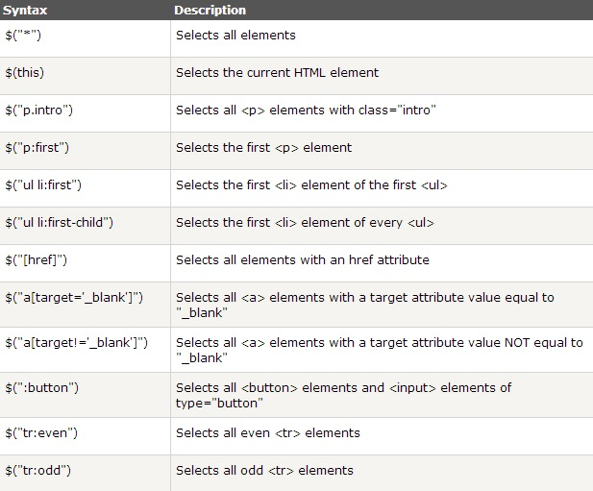
jQuery selektori
Oblikovanje web stranica

Slide 37
jQuery funkcije
Ukoliko je potrebno napraviti veliki broj stranica i ako se žele omogućiti jednostavno održavanje jQuery funkcija moguće je sve jQuery funkcije prebaciti u zasebne .js datoteke
<head> <script src="//ajax.googleapis.com/ajax/libs/jquery/1.9.1/jquery.min.js"> </script> <script src="my_jquery_functions.js"></script> </head>
Oblikovanje web stranica

Slide 38
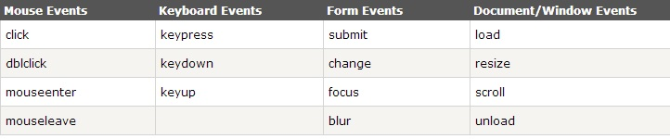
jQuery metode događaja
Što su događaji?
Pomicanje miša preko elementa
Označavanje checkbox-a
Klik na neki element
Oblikovanje web stranica

Slide 39
jQuery metode događaja
Neki od događaja:
$(document).ready() – poziva se kada se web stranica u potpunosti učita
click() – poziva se kada se napravi klik lijeve tipke miša
dblclick() – poziva se kada se napravi dvoklik lijeve tipke miša
mouseenter() - poziva se kada pokazivač miša dođe u područje elementa
mouseleave() – poziva se kada pokazivač miša napusti element
mousedown() – poziva se kada se pritisne lijeva tipka miša
mouseup() – poziva se kada se otpusti lijeva tipka miša
hover() – poziva se kada se mišom prođe iznad elementa (kombinacija sa mouseeneter() i mouseleave())
focus() –poziva se kada element dobije fokus
blur() – poziva se kada element izgubi fokus
Oblikovanje web stranica

Slide 40
Kraj 8. predavanja
Hvala na pozornosti!
Oblikovanje web stranica

